Slide 1

“Change Your City”
Cambia tu ciudad, cambia tu vida…

Slide 2

Índice
Idea, motivación y objetivos
Casos de uso
Diagramas de clase
Diagramas de estado
Análisis de Riesgos
Demo time
Conclusiones

Slide 3


¿Quiénes somos?
Estudiantes de Ingeniería de Software
en la Universidad de Málaga

Slide 4

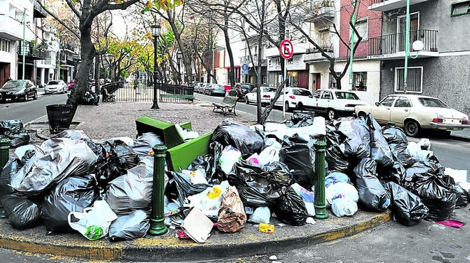
Idea
Detectar y solventar desperfectos en la ciudad

Slide 5
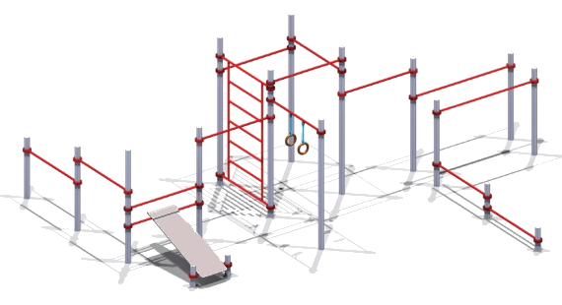
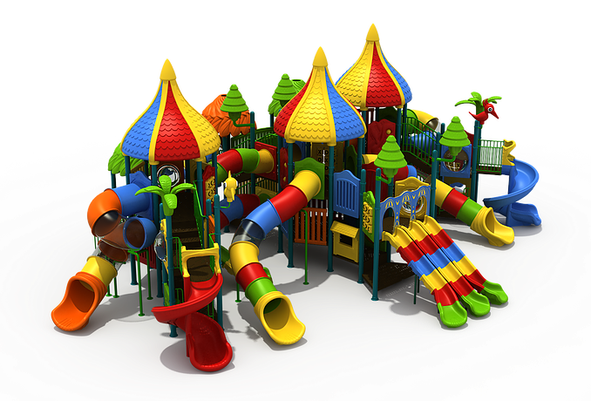
Idea
Planteamiento de proyectos a nivel local (recogida de firmas)

Slide 6

Motivación
Falta de comunicación entre ciudadanos y el ayuntamiento
Representación de las ideas de todos los ciudadanos
Mejora de los servicios de las ciudades

Slide 7

Objetivos
Plataforma para recoger todos las propuestas
Apoyo directo de los proyectos por los ciudadanos
Verificación de los desperfectos por los ciudadanos
Relación con los ayuntamientos de cada municipio

Slide 8
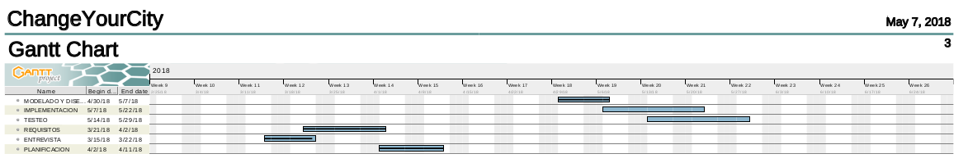

Planificación
Planificación general:

Slide 9
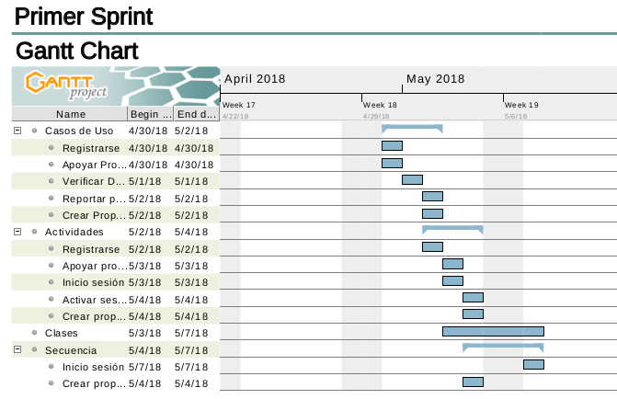
Planificación
Primer Sprint:

Slide 10
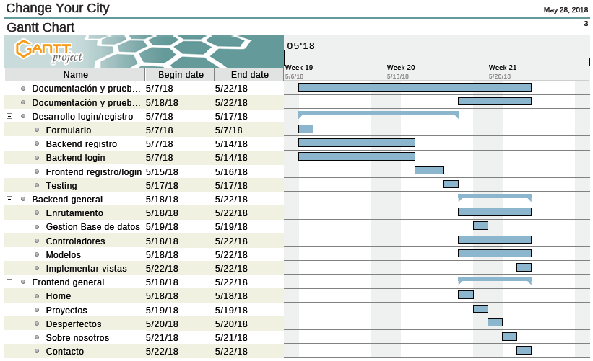
Planificación
Segundo Sprint:

Slide 11
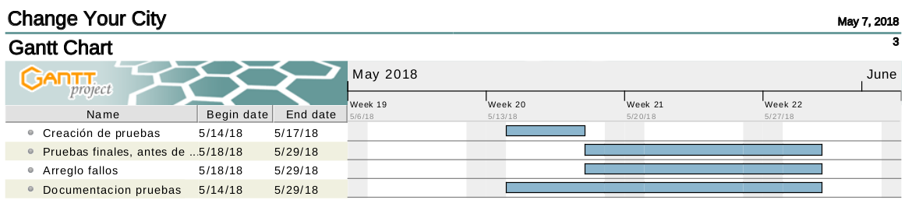
Planificación
Tercer Sprint:

Slide 12
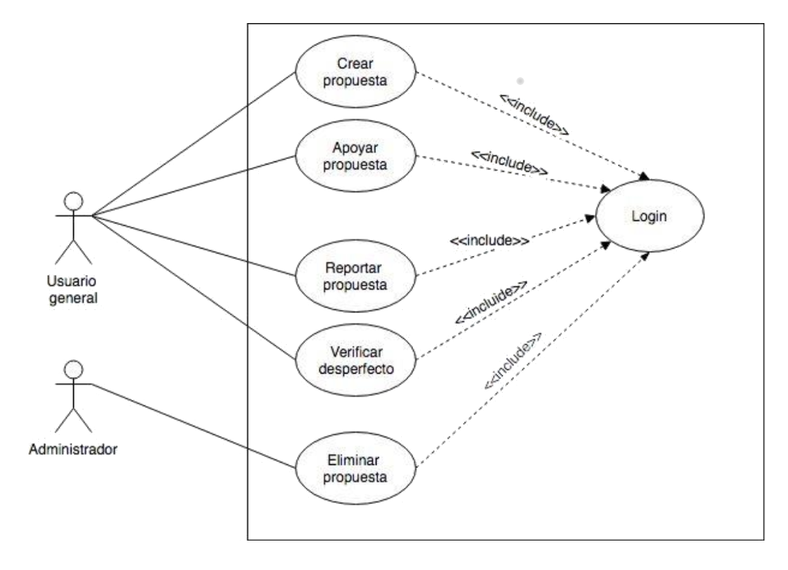
Casos de uso

Slide 13
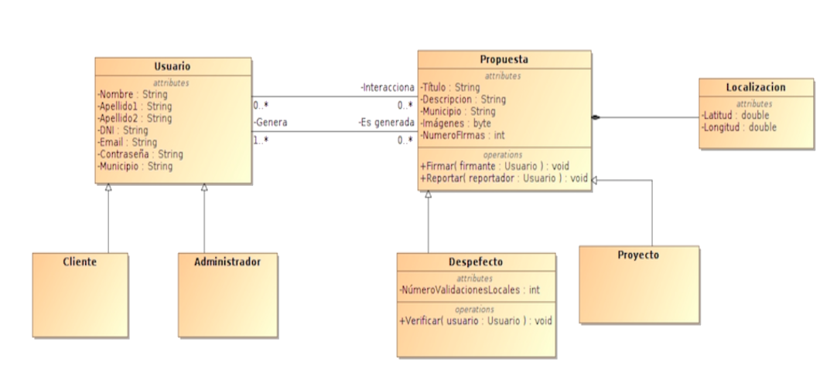
Diagrama de clases

Slide 14
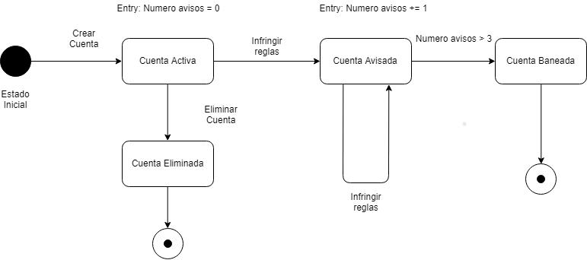
Diagrama de Estado
Específico de Cuentas de Usuario

Slide 15
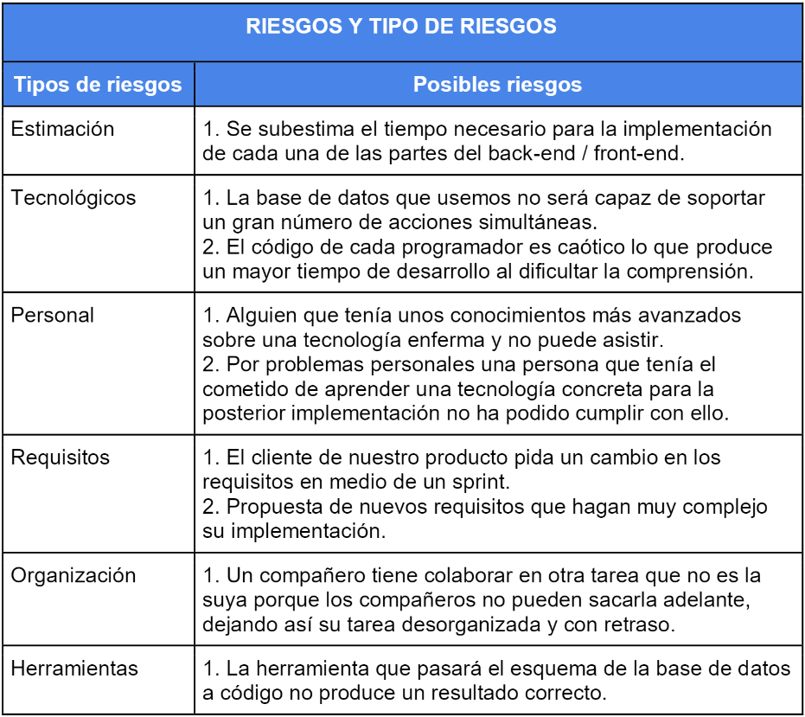
Análisis de Riesgos

Slide 16

Demo Time

Slide 17
Conclusión
Entender mejor que es la Ingeniería del Software.
Herramientas aprendidas.
Problemas con la implementación.

Slide 18

¿Alguna pregunta?

Slide 19





¡Muchas Gracias por su atención…!
Contrataciones…
www.ChangeYourCity.com

